Slide 1




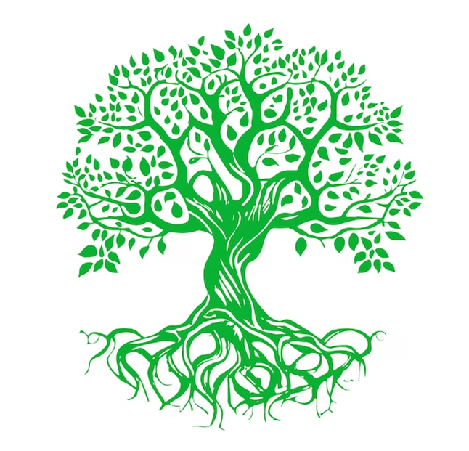
«Вековечный танец Жизни»:
традиции реинкарнации обских угров
Татьяна Владимировна Волдина,
кандидат исторических наук

Slide 2


Понятие «реинкарнировать, возродиться» на языках обских угров
ԓаксаты (сев. хант.), от ԓакты‘лепить, шлепнуть, плюхнуться на что-то, влиться во что-то ’.
тяксытта (среднеоб. хант.) ‘приклеиться’
юкатла (сын. хант.) ‘назначается, замещается (кто-то из предков)’
ляҳтҳaты (сев. манс.) от ляҳты ‘схватить, вцепиться, схватиться за что-нибудь, что-нибудь поймать и удерживать, стукнуться’
ханлуӈкве (сев. манс.) хŏнтыйԓты, хŏнəԓтыйԓты ‘приклеить, прилепить’.
хŏнтыйԓты, хŏнəԓтыйԓты (сев. хант.) ‘приклеить, прилепить’.
нäмсинтəп (сург.хант.) ‘передача имени, передача названия’

Slide 3
Основные этапы жизни человека:
«рождение – приобретение человеком всех или основных жизненных сил»
«жизнь – процесс обеспечения данными силами жизнедеятельности человека»
«смерть и посмертное существование – трансформация жизненных сил из прижизненного в посмертное состояние в образе умирающих либо реинкарнирующих «душ»
[Зенько 1997].
Душа – жизненная сила (или жизненные силы) человека, как определяющее условие для его существования и жизнедеятельности

Slide 4
Жизненная сущность человека
включает в себя:
ԓыԓ (хант.) / лили (манс.) – душу-дыхание (духовное, реинкарнирующее начало)
ис или ис- χǒр (хант., манс.) – душу-тень (виталическое начало)
«Кроме тела у человека есть тень – ис и душа лиль» [Гондатти 1888].
«is – тень и lil – дух. После смерти is отправляется к нижнему богу, а lil – к Торуму. Неодушевлённые предметы имеют лишь тень is» [В.Н. Чернецов].
«У человека бывает wən is ‘большая душа’ и aj is ‘маленькая душа’. …«большая душа» живёт снаружи, на плечах, она как тень, а «маленькая» – в голове, она переходит в новорожденного и остаётся в этом же роду» [Кулемзин 2004: 149].

Slide 5
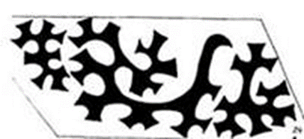
Душа-дыхание ԓыԓ (хант.) / лили (манс.)
имеет отношение к мыслительной деятельности («очень быстрая», «вместе с умом ходит», на макушке головы или в голове располагается и т.п.), т.е. является его сознанием
носитель определённых черт характера и других особенностей, передатчик определённого кода, повторяющегося в новом человеке при каждом её воплощении
связана с Верхним миром, представляется в образе птицы (насекомого), в разных ситуациях приобретающем различные характеристики
после смерти человека через какое-то время реинкарнирует
(женщина может воплотиться вновь в 4-х младенцах, мужчина – в 5-ти)

Slide 6

Условия попадания
души ԓыԓ (хант.) / лили (манс.) в Верхний Мир
Казымские ханты: «В зависимости, как проживет человек в этой жизни, то в той жизни (жизни после смерти) определяется его душа: если мужчина – то на Пятое небо, женщина – на Четвертое небо, вливаясь в добрую, светлую энергию. Если он жил по Солнцу» [ПМА2008].
Сосьвинские манси: «если он творил на Земле значимые нужные дела, был честным, добрым человеком. На Небе такой человек будет жить вечно и будет творить добро, будет помогать земным людям, обладающим светлой душой» [Ромбандеева 1993: 132], а также только «знаменитые, сильные мудрые <…> люди после смерти признаются духами-покровителями, они попадают в верхний мир» [Ромбандеева 1993: 42].
Сургутские ханты: «С Верхним миром связаны те, кто не утратил прямую связь с богами. К таким, прежде всего, относятся грудные дети и шаманы, которые не нуждаются в посредничестве через приношения (дары и жертвы) духам и божествам. Их просьбы идут к божествам напрямую» [Песикова 2006: 31].

Slide 7
Душа-тень ис или ис-χǒр (исхур)
«двойник», воспринимается как явление более конкретное, более понятное и даже в какой-то степени осязаемое, чем душа-дыхание; её можно увидеть при определённых обстоятельствах, она отражает эмоционально-физическое состояние человека
её также можно назвать «животной» или виталической душой, т.к. она присуща как людям, так и животным и отвечает за жизнеспособность; является непременным условием нахождения в Среднем (или физическом) мире. От того насколько она сильна, энергетически наполнена (не случайно её именуют «большой» душой) настолько качественным в материальном плане является пребывание человека в этом мире
может испытывать раздражение, привязанность к близким, испытывать страх, голод и холод, может пьянеть, имеет различные желания и т.д., связана с эмоциями и чувствами человека, а также насыщением его пищевой энергией
после смерти человека часть души-тени («телесная», «могильная» душа) сохраняет связь со своим телом и существует в течение определённого времени, а затем постепенно исчезает, превращаясь по поверьям обских угров в жука

Slide 8
Примеры, свидетельствующие, что душа –тень представляет собой некий единый набор жизненных сил
Казымские ханты: «души» (их четыре или пять, в зависимости от пола) представляют собой совокупность идентичных частей is, с уходом каждой из них человек физически слабеет, но качественно не меняется [Молданова 2001: 20].
Обские манси: «В процессе жизни человек может лишиться своих ис <…> «Ис отлетают». В этом случае человек может тяжело заболеть и умереть <…>. В таких случаях обращаются к Консын ойке, который может отлетевшие ис вернуть человеку <…>» [Партанова 1995: 159-160].
Тегинские ханты: «в определённых случаях говорят: islal tusajt ‘души забрали’, а isl tusa ‘душу забрали’ – не говорят» [по сообщению М.А. Лапиной]

Slide 9
Как определяли кто из предков
возродился в новорожденном?
Сновидения
Примеры получения информации о скором воскрешении приснившегося (привидевшегося) человека
«Молданова Н.К., 1931 г.р., из с. Ванзеват, рассказала <…> следующее: «Я была беременна, сон увидела, что иду по улице. Иосиф стоит и говорит мне: «Женщина, имеющая 5 детей, иди». Я покраснела от сказанных слов. Люди смотрят и слушают. У меня было тогда 4 сына. Через некоторое время случилось так, что он (Иосиф) утонул. А у меня действительно родился по счету 5-ый сын и воскресил его. Его дети, узнав об этом, очень полюбили моего сына» [Решетникова 2004: 90-9].
«Будучи беременной старшей дочерью, я наяву увидела умершую дальнюю родственницу, красиво одетую. Она перешла мне дорогу. Я, естественно, испугалась, зная о том, что она умерла. Пожилые женщины успокоили меня, пояснили, что у меня будет дочь, и эта женщина в ней воскреснет. Так и получилось. Моей дочери передались все качества ее характера» [Слепенкова 2008: 78].
Специальные обряды гадания

Slide 10
Истории о поведении детей, демонстрирующих
свою связь с прошлой жизнью
Информантка из Казыма рассказала о дочке, в которой, как считают, воскресла ее свекровь. Та была большой мастерицей и при жизни многому научила невестку. Однажды, когда Наталья Викторовна вместе с трехлетней дочерью готовила берестяные кузовки к сезону сбора ягод, дочка вдруг пожурила мать: «Ты неправильно делаешь завязки. Когда я была большой, я много таких кузовков делала, но лучше, чем ты!» [ПМА].
В другом случае, мальчик рассказывал, что, когда он был взрослым – умел делать столы и стулья. Родственники же на это замечали, что, действительно, его дед, душа которого воскресла в мальчике, очень много работал с деревом [ПМА].
Полуторогодовалая девочка не шла ни к кому на руки, кроме самых близких. Но однажды, в дом приехал дальний родственник, душа жены которого возродилась в этой маленькой девочке (что определила женщина, обладающая s’art, еще при её рождении). Увидев мужчину, ребенок бросился к нему и крепко обнял за шею, на что тот сказал: «Верю, верю: это она» [ПМА].

Slide 11
Основные принципы реинкарнации
1 принцип: Потенциальная возможность реинкарнации есть у всех душ
Исключения:
Если при жизни человек был скальпирован врагами.
Если нет подходящих младенцев в роду для воплощения или род иссяк.
Трагическая несвоевременная смерть, особенно, если человек погиб и не захоронен, могла стать причиной «застревания» его души в Среднем мире.
Если при жизни человек достиг состояния, позволившего ему после земной жизни стать духом-покровителем.

Slide 12
2 принцип: Реинкарнация происходит в семьях
родственников, как по отцовской, так и по материнской линиям
Исключения:
«Неправильная» реинкарнация объясняется «тесными личными контактами и принципом локальности, совместного жительства». Например, в потомстве отчима.
Воплощение в чужом роду или даже среди представителей другого народа возможно, если свой род иссяк.
3 принцип: Предок мужского пола возрождается в мальчике,
женского – в девочке
Исключения:
У сургутских хантов бытует представление о возможном переселении душ от мужчины к женщине и от женщины к мужчине. Такой исключительный случай объясняется духовными трансформациями при жизни умершего предшественника [Песикова 2006: 48] .

Slide 13
4 принцип: Реинкарнирующая душа может воплотиться
в нескольких младенцах (до 5-ти – мужская, до 4-х – женская)
Примеры исключений :
Усть-казымские ханты: «Моя мама, Молданова Мария Константиновна, вначале воскресла в моей средней дочери, но та из-за болезни умерла. Но она (Мария Константиновна) воскресла в моей младшей дочери Оле, во второй раз – в Вере Русмиленко, в третий раз – в моей внучке Юле, а в четвертый раз – в моей внучке Наташе» [Решетникова 2004: 90]. В данном случае описано 5 реинкарнаций женщины, но 1-ая реинкарнация – из-за смерти в детском возрасте не взята в расчёт.
Среднесосьвинские манси: «Иногда лылы могла вселиться в новорожденного меньше, чем четыре или пять раз, а иногда и больше, независимо от того, кто является умершим (женщина или мужчина)» [Иванова 2010: 46].
Верхнеказымские ханты: Некоторые души после смерти могут возродиться только в одном или двух малышах [ПМА].
Сургутские ханты: «Возрождение умершего только в одном человеке бывает редко, это объясняется тем, что произошло переселение всех пяти либо четырех душ умершего, в зависимости от его пола, сразу в одного человека. «В этом случае такой человек помнит жизнь своего предшественника, его родственников, его землю» [Песикова 2006: 48].
Сынские ханты: Существование «черезмерных» реинкарнаций объясняется тем, что реинканирующаяся душа «сильно хочет жить» и вместо обычного возрождения в 4-5 младенцах, «она может появиться в 8-10 местах» [Талигина 2005; Рутткаи-Миклиан 2008: 207-208].

Slide 14
5 принцип: Реинкарнирующая «субстанция» распределяется неравномерно среди тех, в ком она повторно воплощается
Куноватские ханты: Реинкарнация сравнивается с частями тела человека: “ох суп” (голову-душу) - вселяется в первого новорожденного ребёнка; “сам-порох суп” (душа-сердце-плечи) – во второго; “хон суп” (душа-живот), обитает в третьем; есть также душа “суп” (“часть”), обозначающая мужской половой орган и имеющаяся только у мужчин… Ноги (“кур суп”) воскресает в последнем (четвёртом – для женщины, пятом – для мужчины) [Соколова 1975: 48; Перевалова 1992: 90].
Тегинские ханты: Те, кто являются реинкарнацией одной души, называются pelkie или pelki - «половинка», «частичка» [по сообщению М.А. Лапиной].
Сынские ханты: Детей-ляксsəм сравнивали с оленями, запрягаемыми в нарту: первый – «ведущий», второй – «средний», третий – «ведомый» [Талигина 2005: 100-101].
О последней, неправильной – т.к. пятой – реинкарнации одной женщины шутливо говорят: jǒχi χăśəm lǒw-šuplal ăkətsəllan “ты собрала её последние косточки”» [Рутткаи-Миклиан 2008: 190].
Сосьвинские манси: Лишь один ребёнок из пяти, в которых воплотился шаман, станет шаманом [Чернецов 1987: 158]

Slide 15

6 принцип: В одном младенце реинкарнирует одна душа
Но встречаются также случаи, когда за возрождение «борются» две души, оказывающиеся в одном теле.
Примеры:
Сосьвинские манси: «Изредка в одного новорожденного могут перейти души <…> нескольких умерших» [Ромбандеева 1993: 99].
Казымские ханты: В некоторых случаях в одного младенца могут «вселиться» две души. И тогда, считается, ребенок будет расти неуравновешенным: две души в нем «спорят» [ПМА ].
Куноватские ханты: «Если ребенок сильно плачет – это умершие между собой спорят», – говорят северные ханты. Иногда покойники так «сильно воюют» за обладание телом младенца, что на лице новорожденного появляются царапины» [Перевалова 2004: 223].

Slide 16
7 принцип: Душа предка сама выбирает потомка,
в семье которого возродится
Примеры:
Среднесосьвинские манси: Нередко при жизни говорили старые женщины своим внукам: «Уйду когда на тот свет, буду нужна вам, не буду нужна вам, но аквматэрт тах та консыгтахтегум, та пувумтахтегум ‘однажды вцеплюсь когтями, схвачусь’ (за новорожденного)» [Иванова 2010: 46].
Тегинские ханты: Обладавший s’art (способностью предвидеть) однажды сказал своему внуку: «S’aha tam puhemn noh s’i alumlajt», ‘Когда-нибудь этот мальчик меня поднимет’. После его смерти, две реинкарнации дедушки произошли в семье именно этого внука [по сообщению М.А. Лапиной].
8 принцип: В близнецах реинкарнируют души разных предков
Но известно, что между близнецами присутствует некая тонкая связь.
Казымские ханты: Всё в своей жизни двойняшки делят пополам: и радость, и горе, т.е. на каждого из них испытаний и счастья приходиться в два раза меньше, чем на долю обычного человека. Но в случае смерти одного из них, оставшийся в живых близнец будет испытывать на себе «и горя, и радости» уже в два раза больше, чем обычный человек [ПМА].

Slide 17

9 принцип: Реинкарнация предка происходит в срок от 4/5 лет
(в зависимости от пола) в период равный прожитой им жизни
Примеры исключений:
Сынские ханты: Известны случаи «возрождения души отца, умершего во время беременности жены, в своём сыне, родившемся после его смерти» [Рутткаи-Миклиан 2008: 205].
«Когда стали гадать, кто из родственников душу младенца возьмет, долго не могли определить имя. Мальчик тем временем не переставая плакал. <…> Решили повторно искать ему имя. Подошло имя старика <…>, который недавно сгорел в своем доме. <…> его душа, предчувствуя гибель, уже ушла из тела <…>» [Перевалова 2004: 223].
Казымские ханты: Через несколько дней после рождения мальчика умер его дедушка. Люди, обладающие s’art, выяснили, что душа именно этого дедушки вселилась в новорожденного еще при его жизни незадолго до смерти [ПМА].
«Старшая дочь Надя воскресила душу прабабушки (бабушки мужа), которая умерла через 4 дня (после рождения девочки, – Т.В.)» [Решетникова 2004: 91].
Сургутские ханты:«Иногда субстанция человека <…> может вселиться в <…> родственников, хотя носитель этой субстанции жив-здоров и живет одновременно <…> с теми, в кого переселилась его душа. Это явление <…> называют: «лилңан нäмсинтəп» (перевод: «Передача имени вживую, передача названия вживую») [Песикова 2006: 47].

Slide 18

10 принцип: Отмечается сходство между предком
и тем, в ком он возродился
Примеры:
Казымские ханты: Если умерший человек был левшой, то и ребенок, в теле которого его душа вновь пришла в этот мир, – тоже левша [ПМА].
Обские манси: «Перед тем, как мне родиться, отец уже знал, что будет дочь и возродится мать отца – она была красивая, волосы длинные, у меня также. Внешность, характер передаётся» [ПМА].
Среднеобские ханты: «Дочка родилась с «серёжкой» (родинкой на ухе). Вселился в неё дух прабабушки. У неё тоже «серёжка» была такая же» [ПМА].
Сургутские ханты: «Иногда бывает, что ничем кровно не связанный с умершим ребенок походит на своего предшественника как двойник и внешне, и по характеру» [Песикова 2006: 47].
Сынские ханты: «На руках бабушки и внучки, в которой возродилась душа бабушки «были отметины одинаковой формы, и к тому же бабушка, умирая, прокусила свой язык, и с девочкой произошло то же самое». «Девочка – инкарнация женщины, разорванной медведем, – родилась в синяках, а другая – инкарнация той, у кого ноги были в ранах, – с ранами на ногах. Труп утонувшего смогли найти с большим трудом, при помощи крючка, который повредил ему губы. После этого он возродился в мальчике-родственнике с заячьей губой» [Рутткаи-Миклиан 2008: 199, 204].

Slide 19
11 принцип: Человеческая душа воплощается только в человеке
В то же время, у самой восточной группы хантов (васюгано-ваховских) зафиксированы представления о «приходе в гости» умершего родственника в образе добытого на охоте медведя, что роднит эти представления с фольклорными мотивами временного воплощения человеческой души в растениях и животных.
До обряда гадания по голове зверя, люди предполагают, кто в образе этого медведя пришёл к ним. Когда голову медведя начинают поднимать, то здесь называют конкретную фамилию, имя человека, который по предположению пришёл к ним». Идентификации «помогают» раны на теле медведя, возраст («старый, молодой или средних лет»), берутся во внимание и другие приметы [Кунина 2002: 72].

Slide 20

12 принцип: Реинкарнация происходит в своём народе
Однако повсеместно не исключалась возможность перехода возрождающейся души в другие народы, если свой род иссяк, в этом случае реинкарнация происходила не по родству. В век, когда стали преобладать смешанные браки, – эта тенденция получила своё распространение.
Примеры:
«в девочке, родившейся в браке потомка сосланного финна и хантыйской женщины, по всем «правилам», по отцовской линии, возродилась бабушка финского происхождения» [Рутткаи-Миклиан 2008: 198-199].
Дед еврей, женатый на ненке, возродился в семье своего сына, женатого на хантыйке [ПМА].
Русский-отчим реинкарнировал в семье дочки его падчерицы- хантыйки [ПМА].

Slide 21
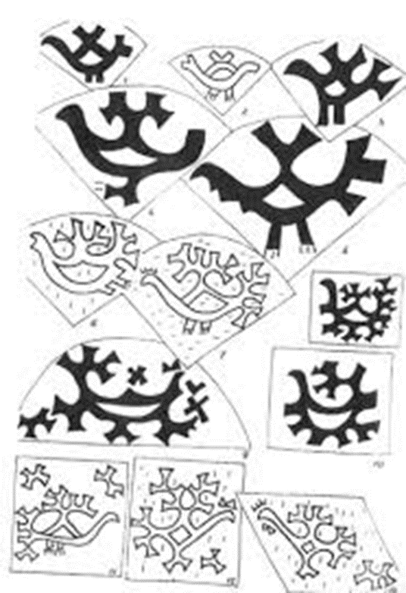
Духи-охранители «головы»
Духа-покровителя мужского пола казымские ханты называют почтительно vərt, манси – ōtyr, для духа-покровителя женского пола имеется общее для всех обских угров слово – naj. Обобщенно о светлых духах, духах-покровителях говорят naj-vərt (сев. хант.), naj- ōtyr (манс.).
Термины, означающие установление покровительства духа
Тегинские ханты: охл вуса ‘голову взяли’, т.е. «под чьей защитой будет этот ребёнок» [Лапина 1998: 57].
Сосьвинские манси: пуӈке мохлуӈкве или пуӈке оӈхуӈве ‘определять (ребёнка) под духовное покровительство к какому-либо святому покровителю’ [Панченко 2015: 217] или пунгке мохлаве ‘голову защитить’ [Попова С. 2003: 95].
Вариации переводов этого понятия у других групп хантов: ‘голова туда смотрит’ (тугиянские ханты), ‘голова туда зовущая’ (среднеобские ханты) [Кашлатова 2015: 178].

Slide 22
Конечная цель земных воплощений человеческой души –
превращение человека после смерти в покровительствующего духа
К.Ф. Карьялайнен: «…не каждый умерший создан так, что из него может получиться toŋχ – духовное существо более высокое и сильное <…>, действия которого могут влиять на судьбы живущих на земле людей, ускоряя или затормаживая их» [1994: 48]
Н.М. Талигина: «В духа превращается не каждый умерший, а лишь тот, кто желает стать покровителем своей семьи» [1998: 46]
О.А. Кравченко: «Последним и главным называется «не для всех достигаемый этап», когда «Человек становится Духом»; «конечной целью жизни человека является сам ЧЕЛОВЕК – ХАНТЫ, который становится ДУХОМ, ЛИЧНОСТЬЮ, прокладывающей путь для следующих поколений» [2010: 69-75]
Е.И. Ромбандеева: «Манси поклонялись нāй ōтырам, букв. ‘героиням, богатырям’ <…> это души предков <…>. Ещё при жизни нāй ōтыры прославили себя чем-либо, сделали что-либо значительное для своего народа, и по этой причине после смерти их души не погибают вместе с ними, а продолжают жить на земле и оказывают добрую помощь, услугу людям <…>. Души предков могут помочь людям в их охоте или рыбной ловле, в сохранении жизни и здоровья» [1993: 50-51]

Slide 23
Основные выводы
Реинкарнирует душа-дыхание ԓыԓ (хант.) / лили (манс.) (дух предка), представлявшаяся в образе крылатого существа (птицы), имеющая «небесное» происхождение и связь с верхним миром. В традициях обских угров считается необходимостью определить, кто из родственников возродился в младенце. Это определялось через гадания или сны.
Реинкарнация у обских угров происходит в соответствии с определёнными принципами (здесь их выделено 12), но они не являются жёсткими правилами, т.к. повсеместно довольно часто встречаются исключения – несоответствия с ранее установившимися закономерностями.
Память о прошлой жизни, по представлениям обских угров, свойственна младенцам (особенно беззубые младенцы близки миру духов). Одним из проявлений этой «памяти» являются спонтанные «воспоминания» малышей и их необычное поведение, связанное с «узнаванием» лиц из «прошлой» жизни.
Так как реинкранируют обычно родственники, то эта система действует на уровне близкородственных коллективов (родов). Души представителей одного рода, таким образом, составляют собой некое единство, концентрирующееся вокруг культа родового предка – духа-покровителя.
Одна из основных целей проживания в «этом мире» или регулярного «прихода» в «этот мир», – стать сильным духом, покровительствующим своим потомкам и оберегающим свой род. С этим связан ещё один своеобразный желаемый итог повторяющихся жизненных циклов, с точки зрения обских угров, – «попадание» душ в верхние («небесные») миры.

Slide 24
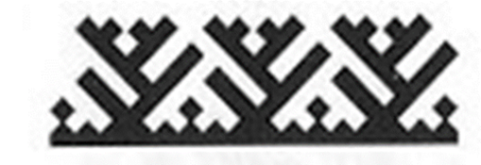
БЛАГОДАРЮ ЗА ВНИМАНИЕ!
Спасибо

